Slide 1


Slide 2
ROLES
Mar Madrid: Concept Art, Animación
Victoria Pérez: Modelado 3D, Texturizado
Marc Gallardo: Game Design, Programación
Estefania Valencia: Animación, Rigging

Slide 3
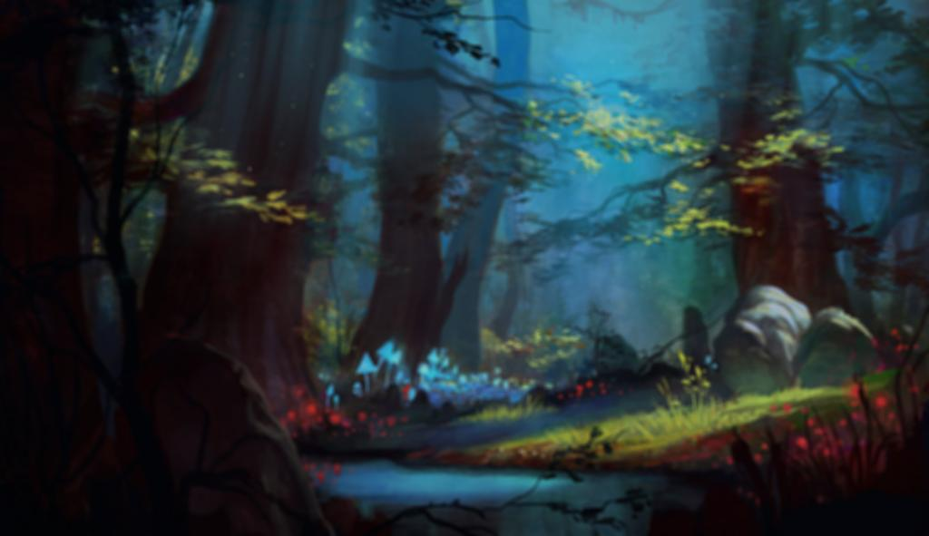
ÍNDICE
SINOPSIS Y JUGABILIDAD
FLOWCHART
AMBIENTACIÓN Y LOCALIZACIONES
ESTÉTICA
PÚBLICO
MAPA
DATA SHEET
INTERFACES
MECÁNICA GENERAL

Slide 4
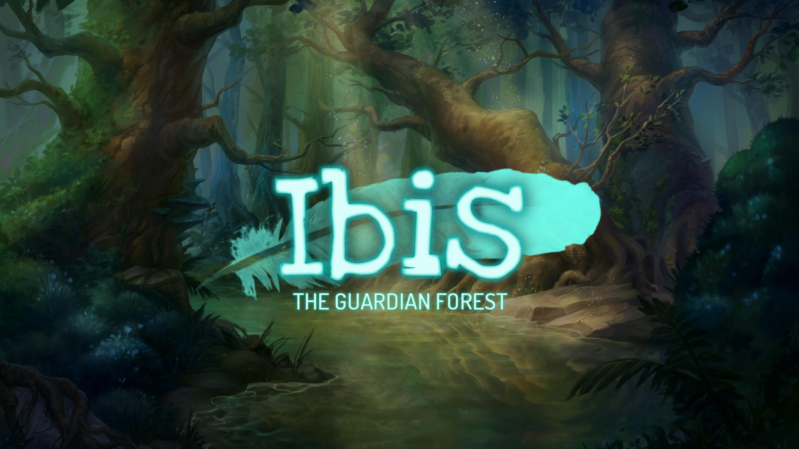

Slide 5
SINOPSIS
En un bosque donde la magia brilla por sí misma, Ibis se despierta por primera vez. Se encuentra con un gran viejo árbol mágico. Ibis deberá realizar una misión de vital importancia: derrotar al villano que reside dentro de su corazón.
Se dice que quien consigue ganar, jamás ha vuelto ser el héroe que esperaba ser.

Slide 6
JUGABILIDAD
El juego empezará con Ibis, nuestro personaje principal, despertándose por primera vez en el bosque. El jugador se identificará directamente con Ibis, ya que ninguno de los dos sabe exactamente lo que está ocurriendo. Al mismo tiempo, ambos se adaptarán fácilmente en el juego. A su vez, descubrirán las habilidades y las mecánicas que tendrán que utilizar para avanzar en el juego.
A medida que avanza la aventura, tanto como el jugador como Ibis, destriparán toda la verdad de la historia.
El jugador podrá moverse hacia la izquierda y hacia la derecha. Podrá saltar, atacar y esquivar.

Slide 7
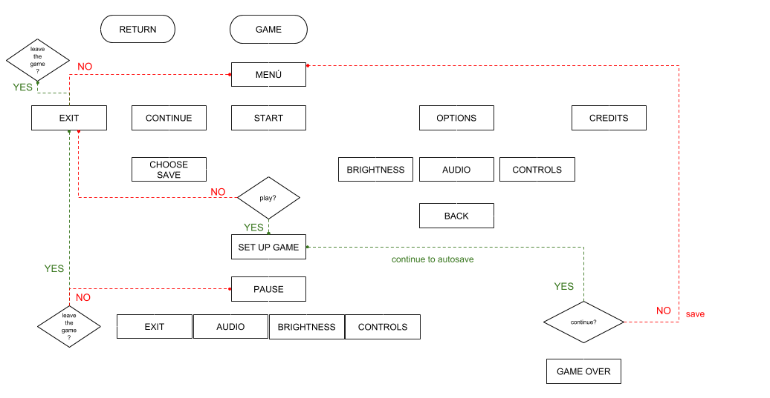
FLOWCHART

Slide 8
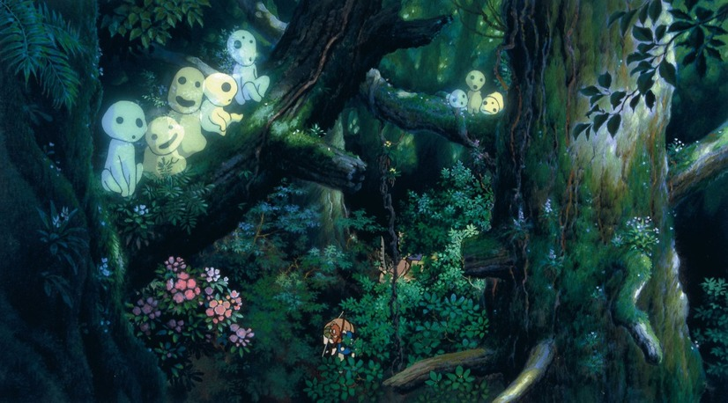
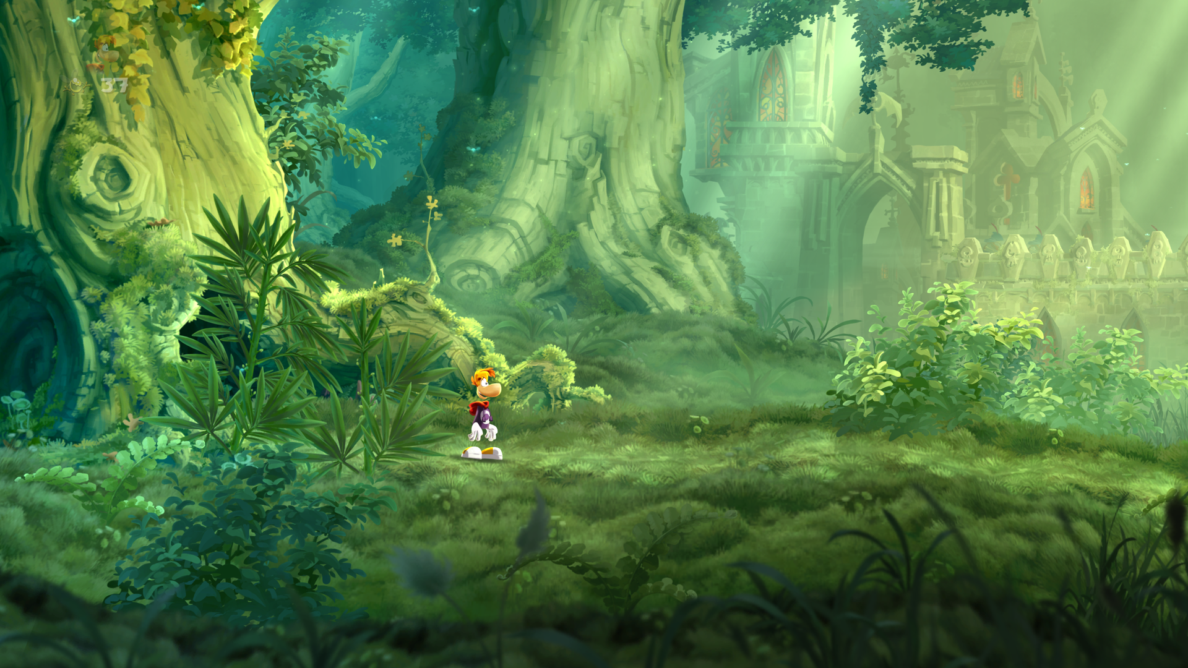
AMBIENTACIÓN Y LOCALIZACIONES
Nuestra aventura transcurrirá dentro de un gran sauce llorón.
Principalmente, el juego se iniciará en el exterior, mostrando un bosque con toques mágicos. La localización principal, se caracterizará por tener árboles grandes, plantas exóticas, y su pigmentación de fantasía será de colores fuertes y saturados, con mucha iluminación.
La princesa Mononoke
Rayman Origins

Slide 9
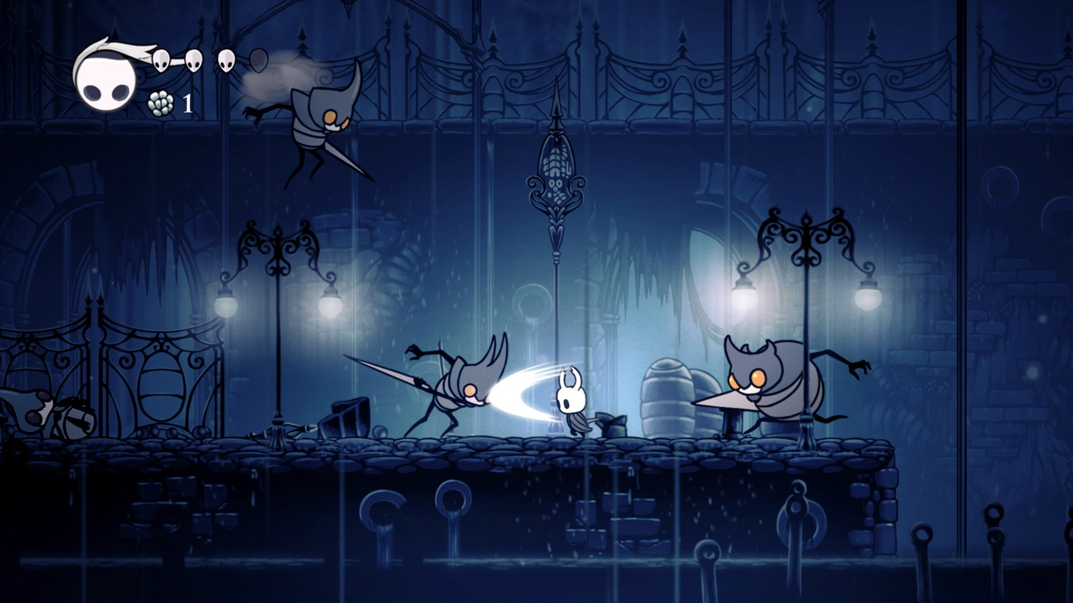
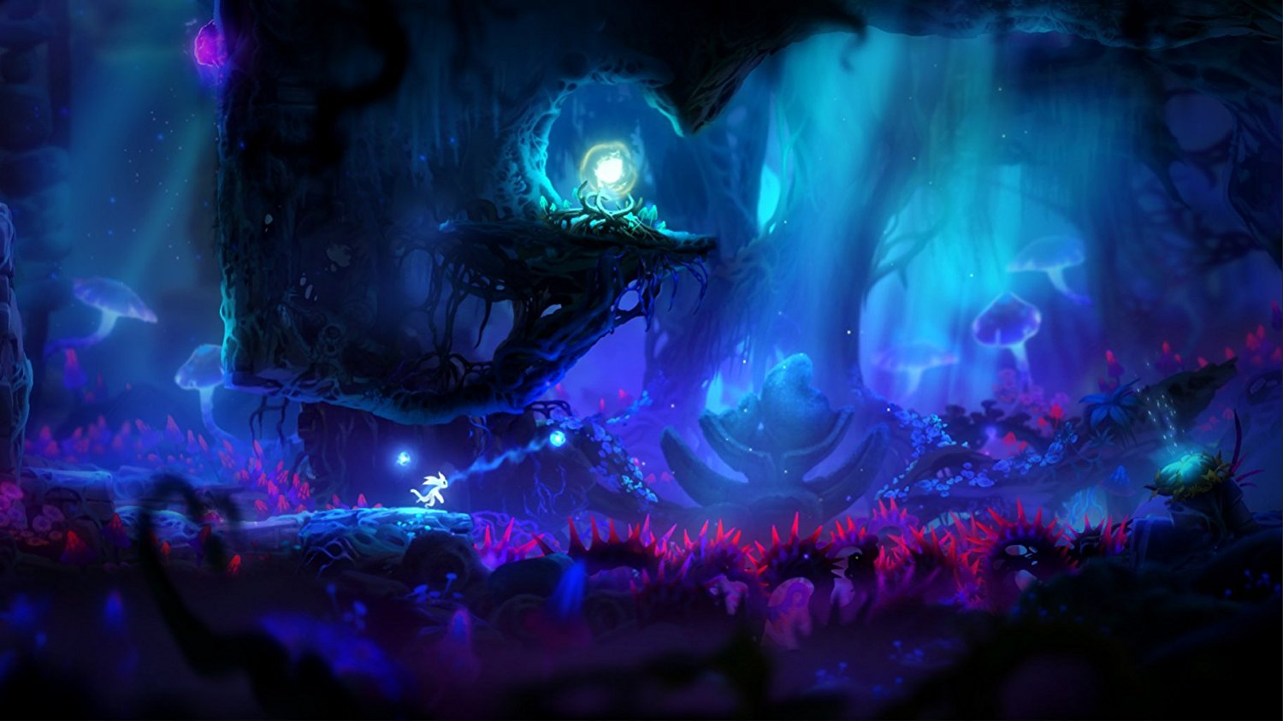
ESTÉTICA
A nivel de arte, Ibis comparte similitudes con juegos como Ori and the Blind Forest y Hollow Knight.
La elección de la gama de colores está inspirada en la de Ori and the Blind Forest, ya que se ha buscado una mezcla de colores y tonos que envuelvan al jugador en una atmósfera de fantasía y misterio. Por otra parte, el juego también está basando en temas de mecánicas, enemigos, estilo de personajes y sistema de partículas de Hollow Knight.
Hollow Knight
Ori and the Blind Forest

Slide 10



PÚBLICO
Apto para todas las edades.
Objetivo: Divertir, explorar y pensar resolviendo puzzles.
Explorar el bioma con una perspectiva de 2.5D.

Slide 11
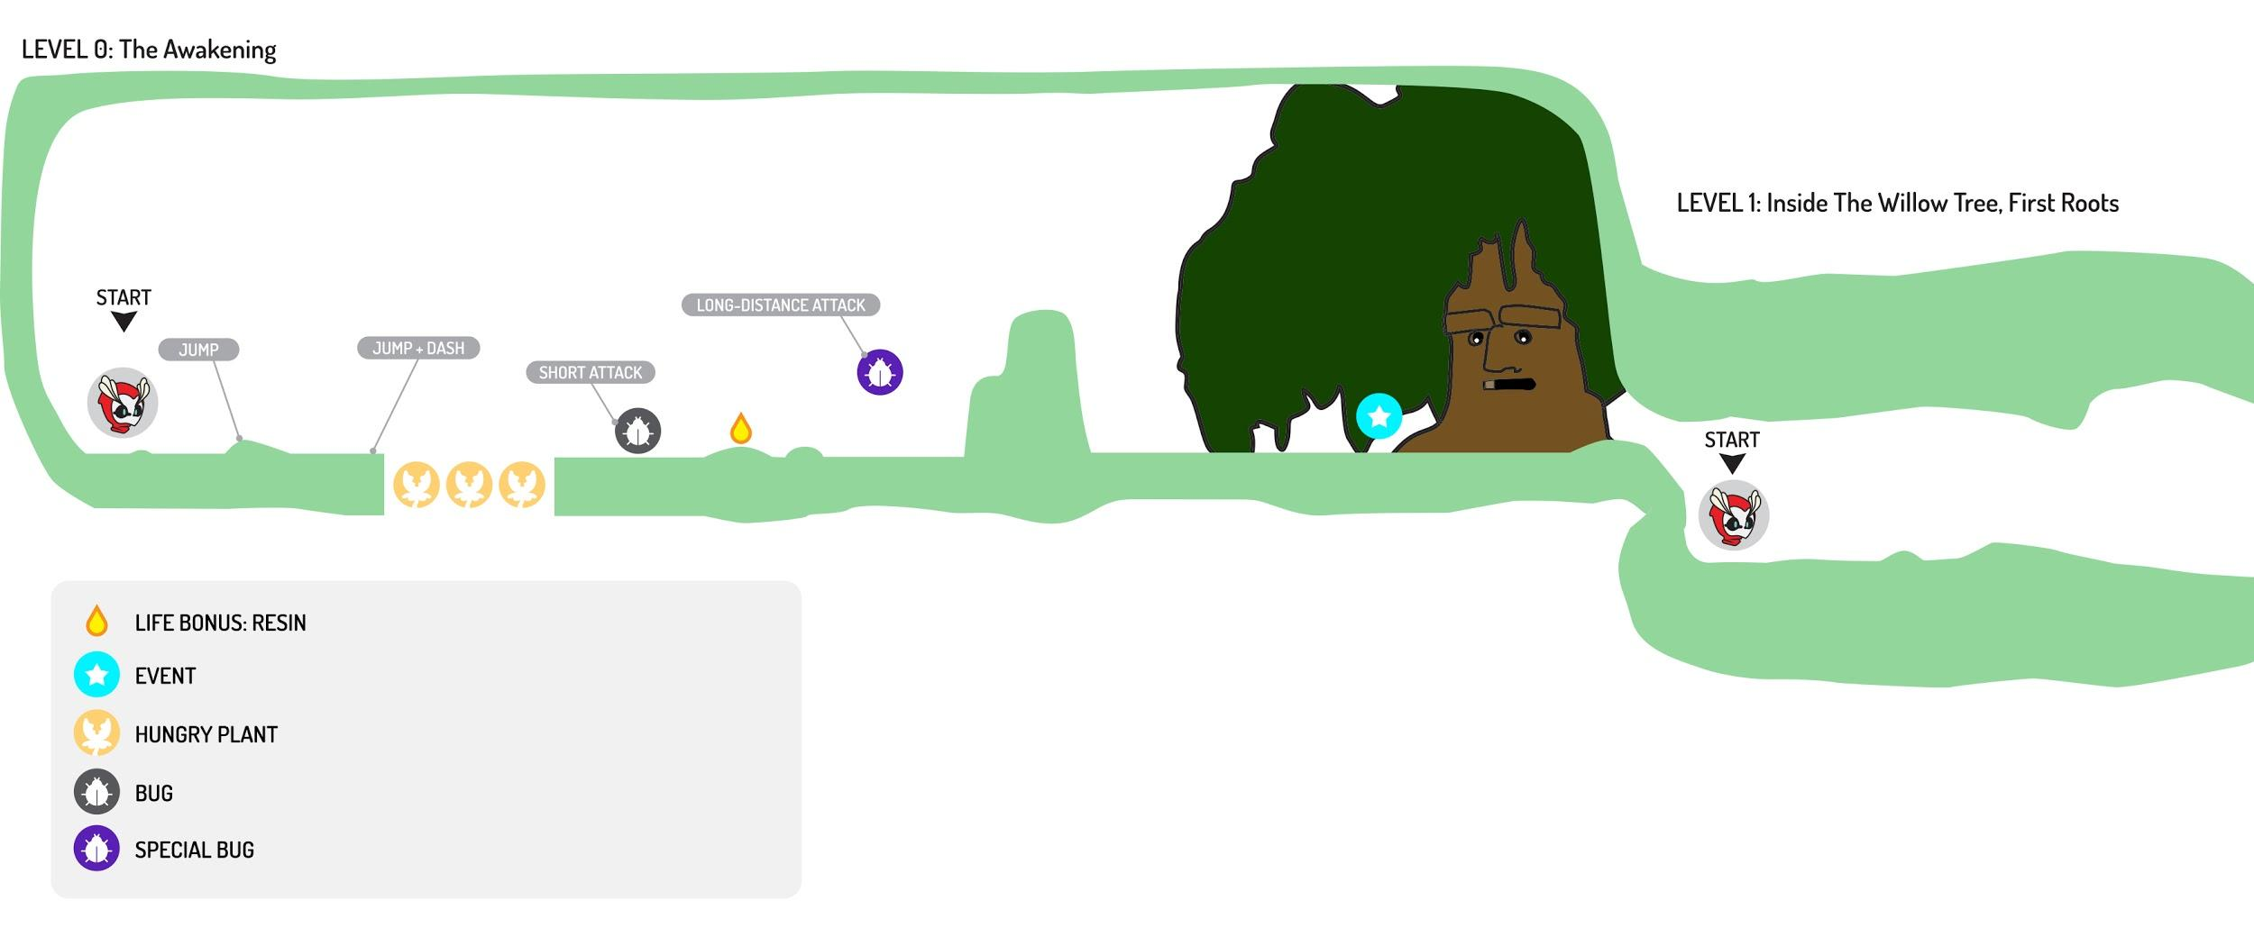
MAPA

Slide 12
DATASHEET:
PERSONAJES

Slide 13
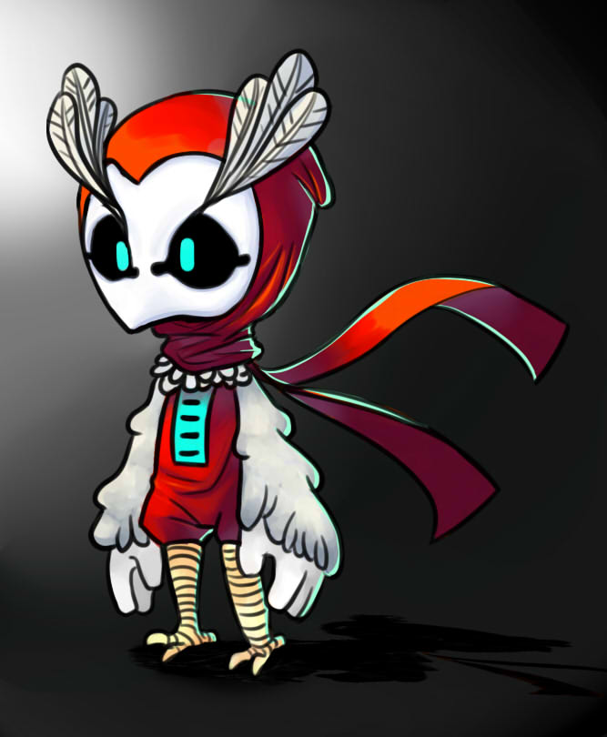
Nombre: Ibis
Origen: Habitante/Guardián del bosque
Edad: Recién nacido
MOTIVACIONES:
Descubrir por qué el bosque se está marchitando y tratar de “sanarlo”.
FÍSICO: 1 m. Búho mágico del bosque:lleva una máscara, dos alas con plumas, patas de búho.
HISTORIA: Ibis despierta en un bosque y tratará de salvar el gran árbol.
PSICOLOGÍA: Fiel, responsable, inocente, sentimiento neutral.
PERCEPCIÓN:
Árbol & Enemigos a Ibis: Manipulable, ignorante, controlable, fácil de engañar.
Nox: inocente, cegado fácil de manipular, incapaz de ver las cosas como son.

Slide 14
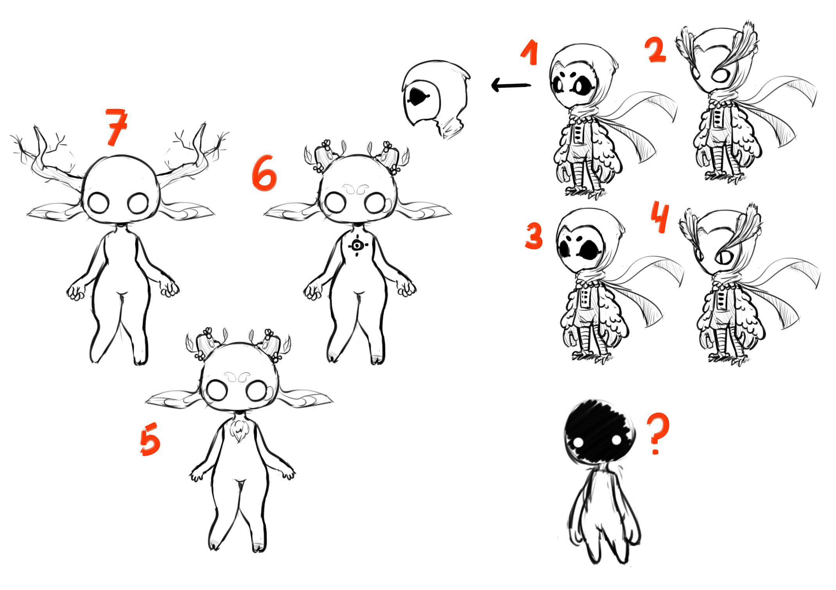
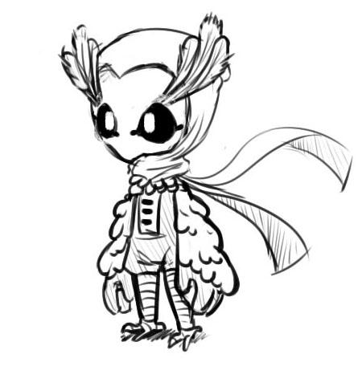
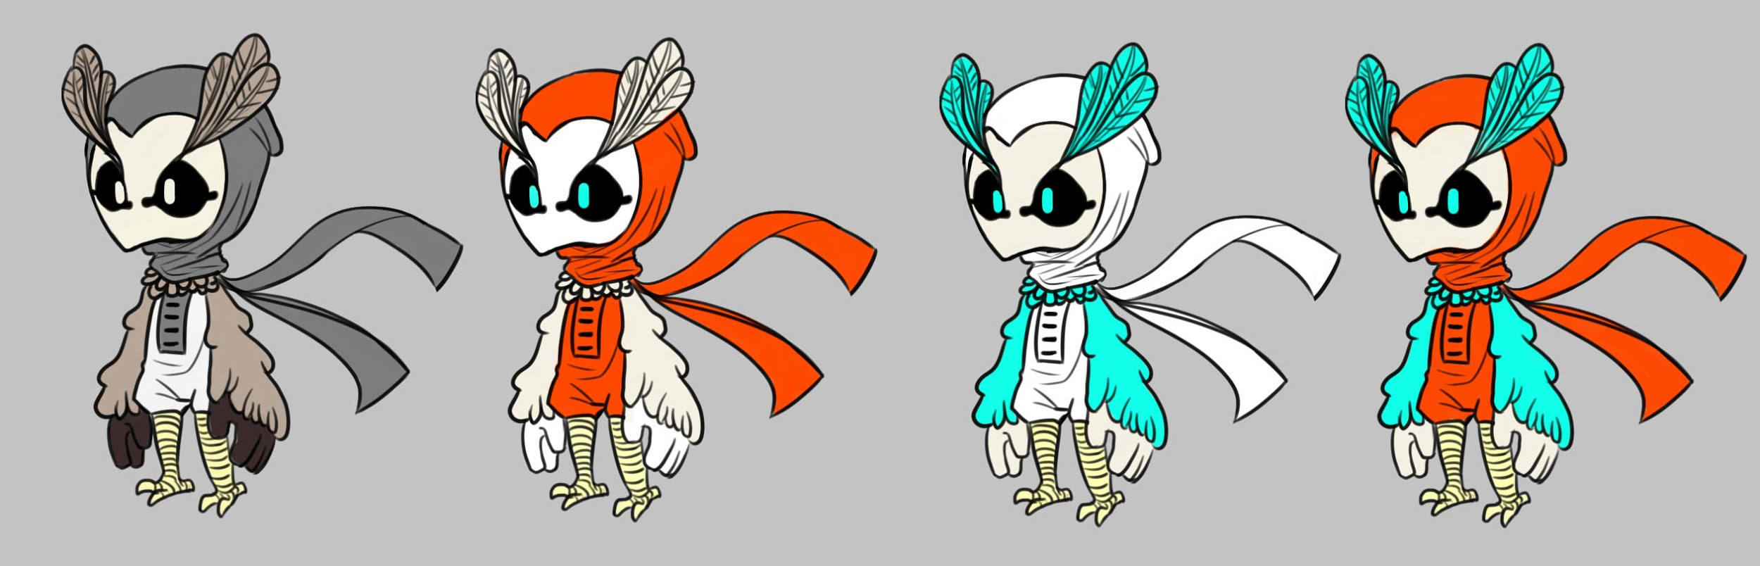
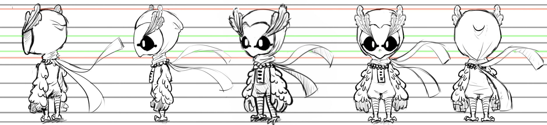

Slide 15
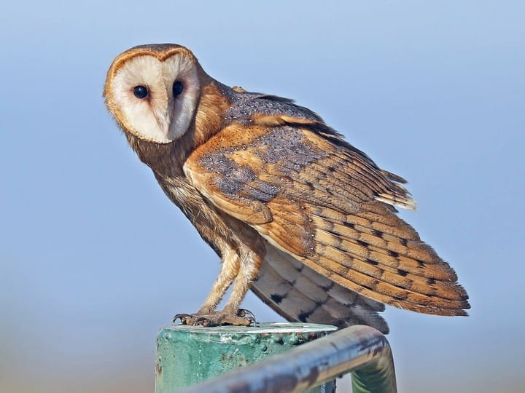
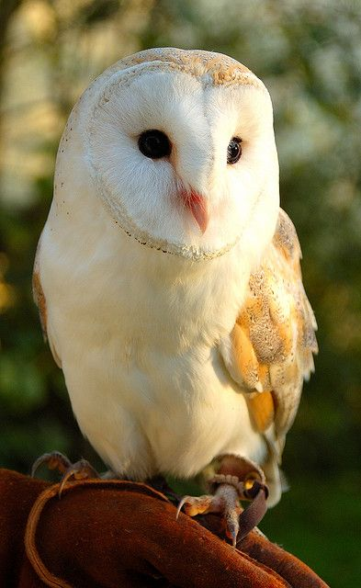
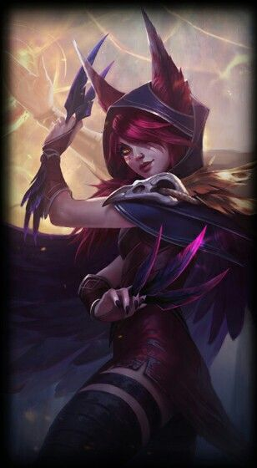
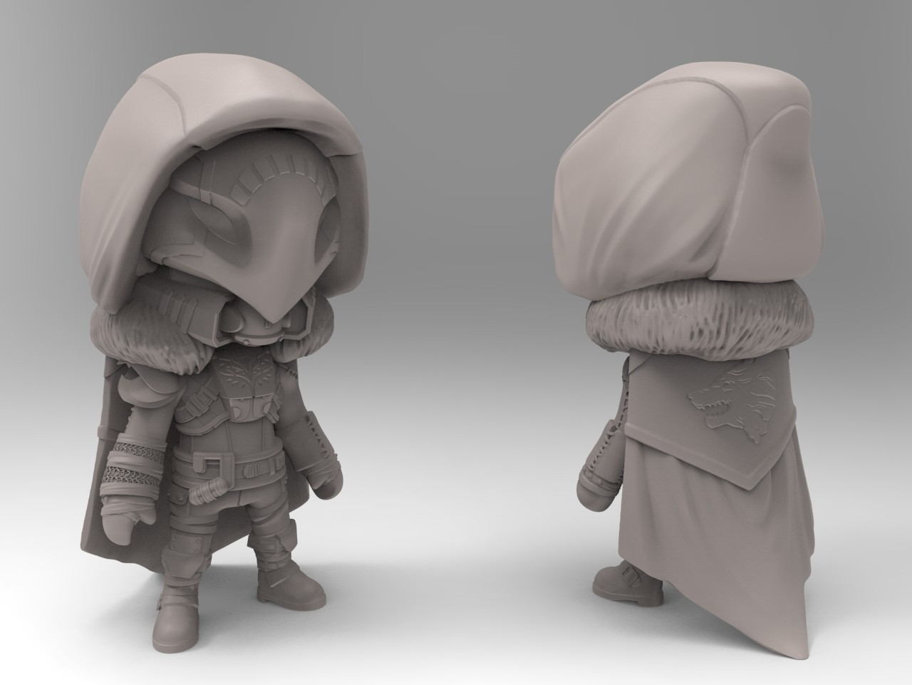
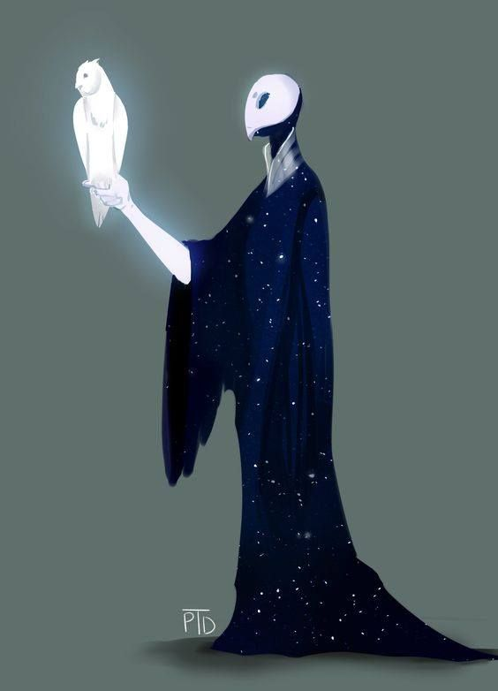
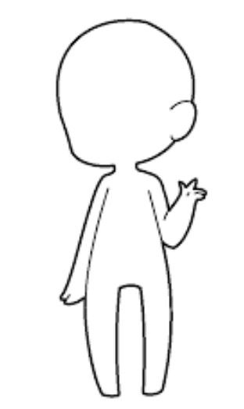
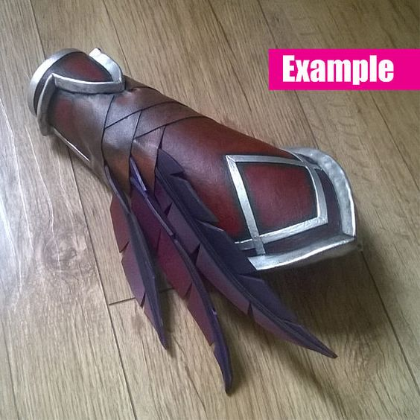
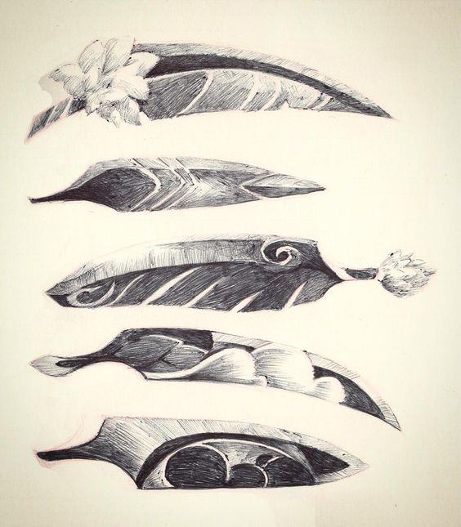
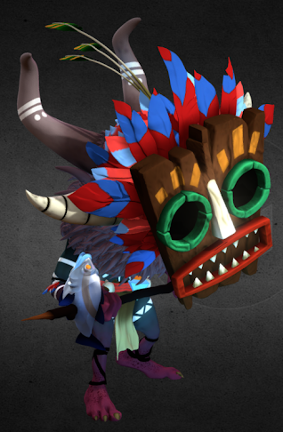
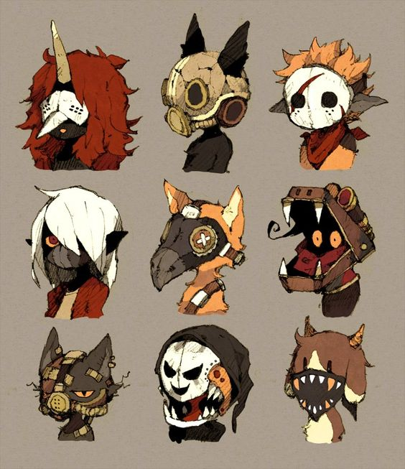
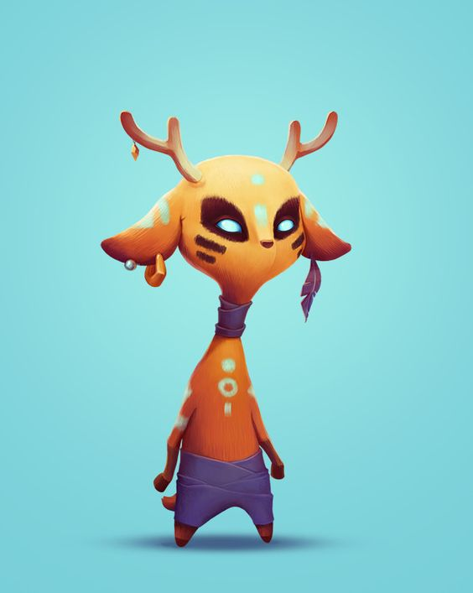
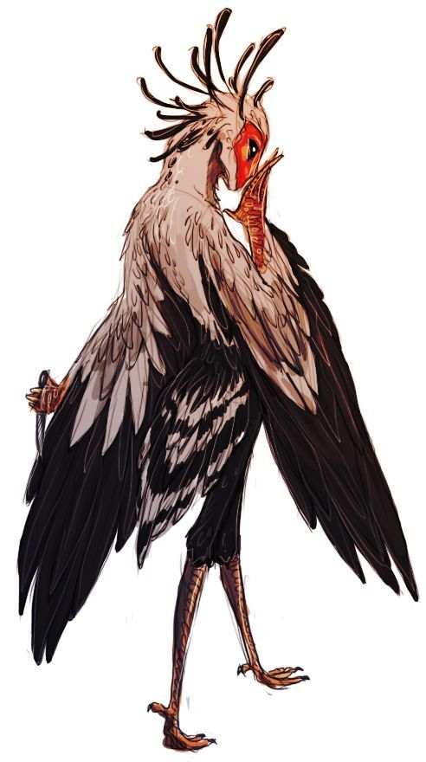
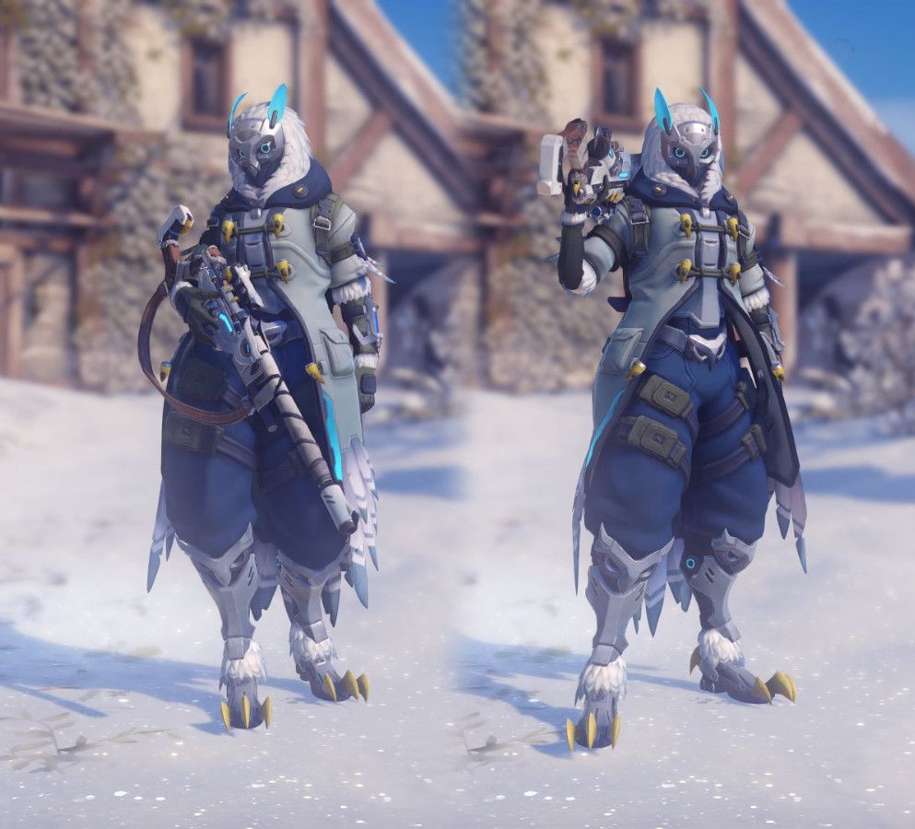
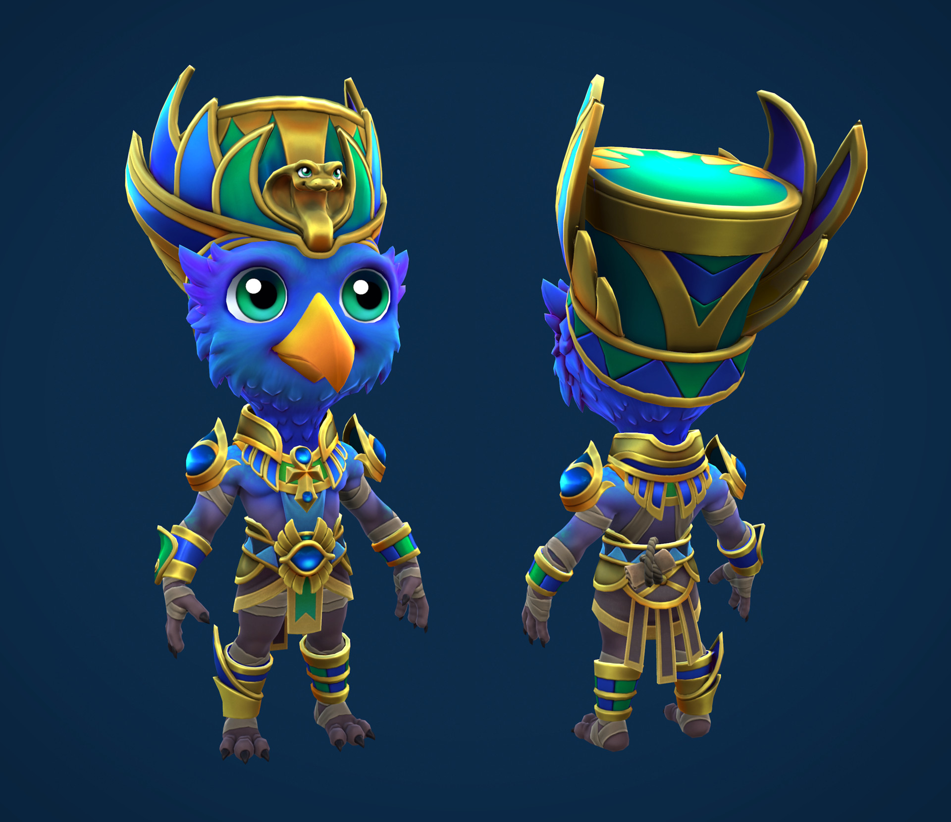
MOODBOARD

Slide 16
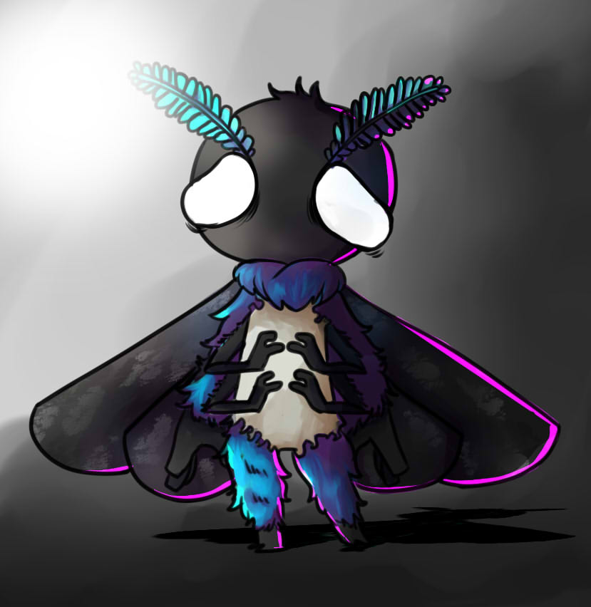
Nombre: Nox
Origen: Habitante/Guardián del bosque.
Edad: Desconocida.
Puntos importantes: No es el verdadero villano, sino el verdadero héroe.
MOTIVACIONES:
Impedir que el gran árbol haga el mal. Salvar el mundo.
FÍSICO: Polilla, tímida, valiente. 2m.
HISTORIA: Era el antiguo guardián del bosque. Descubrió los planes maléficos del Gran Árbol y quiso parar sus “pies”. Por ese motivo, se adentra hacia el corazón de su enemigo para matarlo, ya que allí es su punto débil.

Slide 17
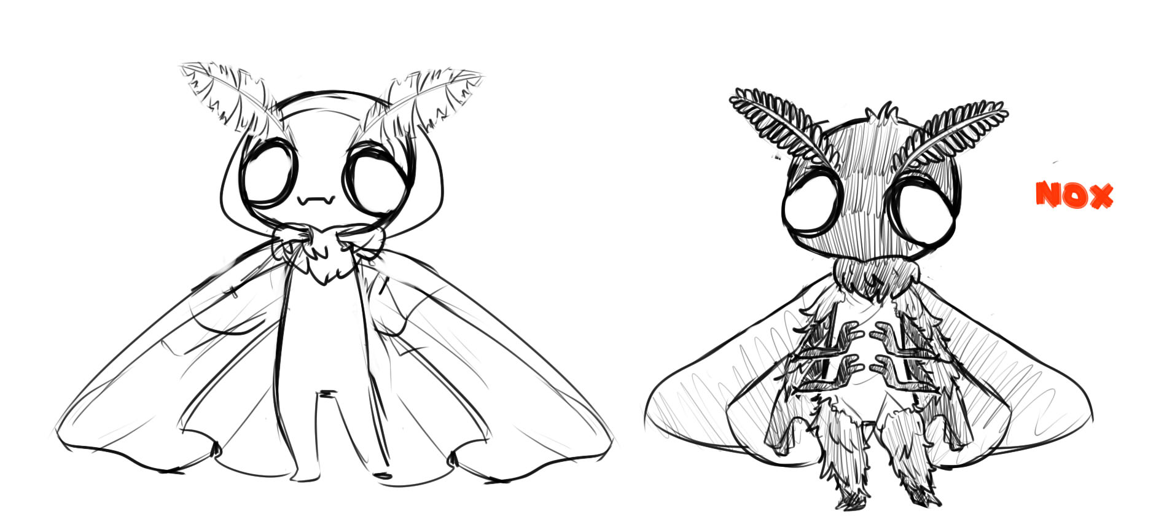
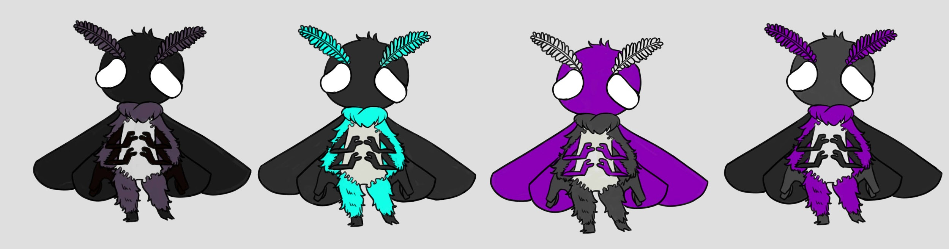
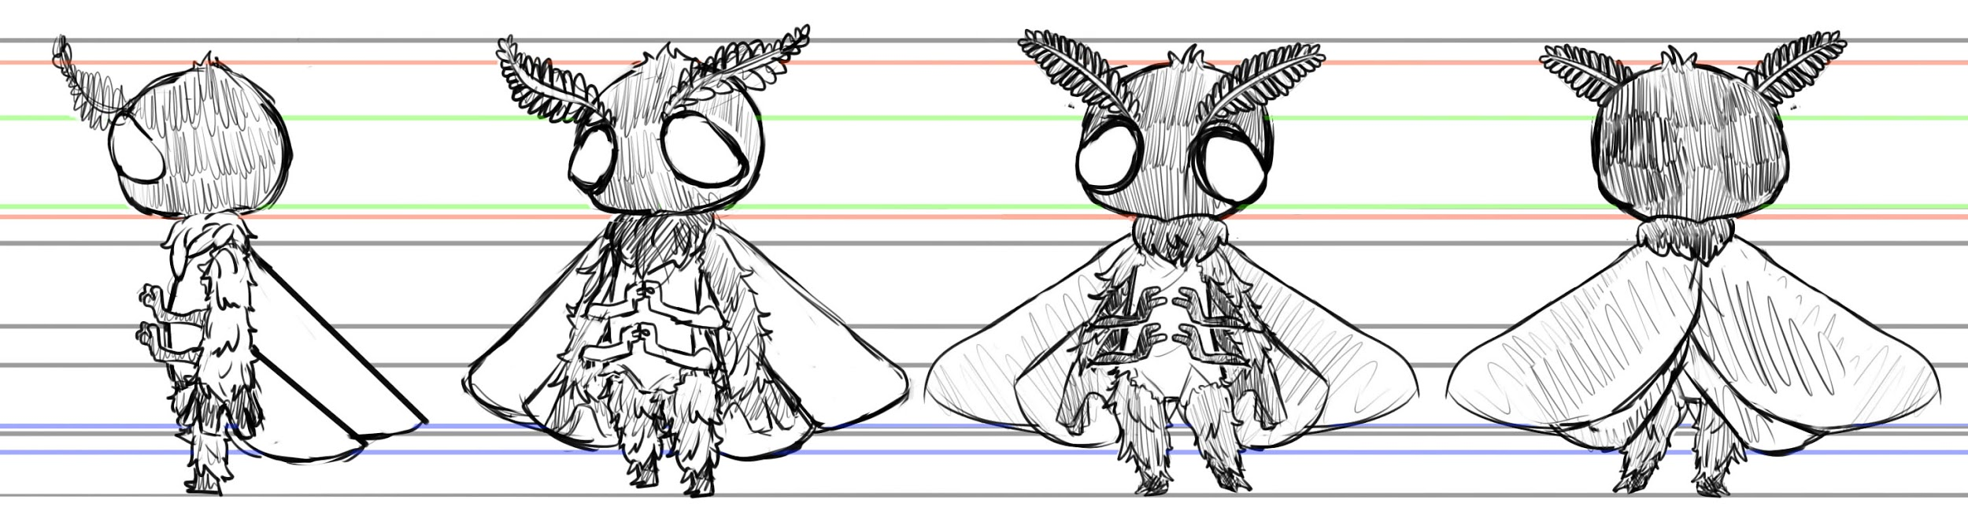

Slide 18
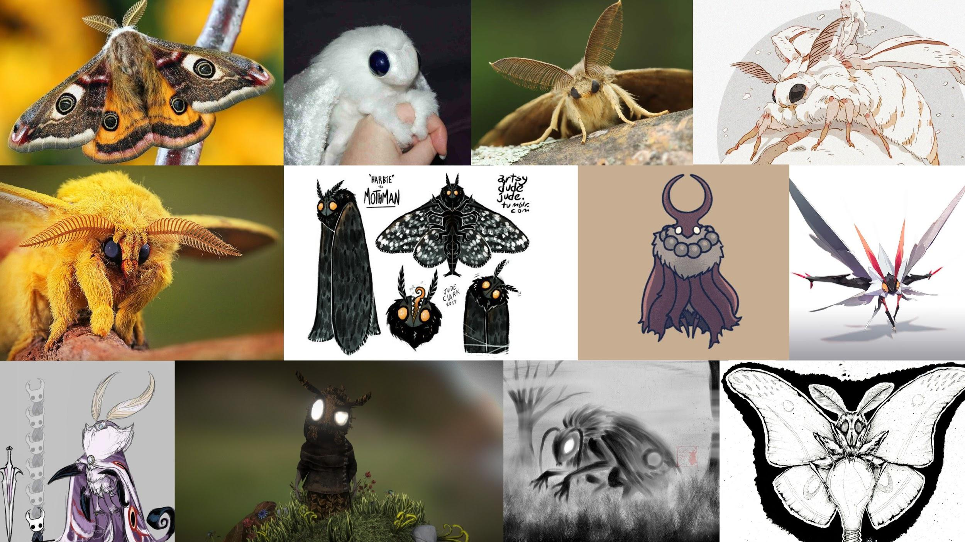
MOODBOARD

Slide 19
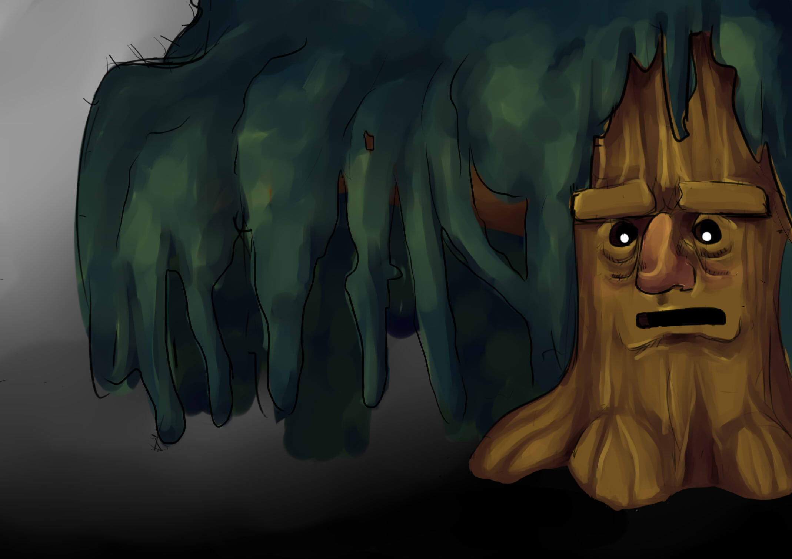
Nombre: Willow Tree
Origen: ?
Edad: ?
Puntos importantes: Miente y engaña a nuestro protagonista.
MOTIVACIONES: Quiere el control absoluto del bosque y del planeta.
FÍSICO: Willow Tree.
HISTORIA: No tiene historia, de momento. Es irrelevante.

Slide 20
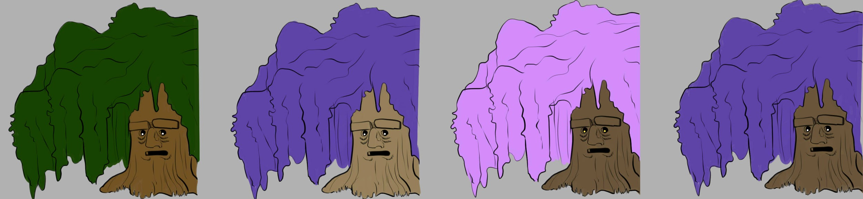
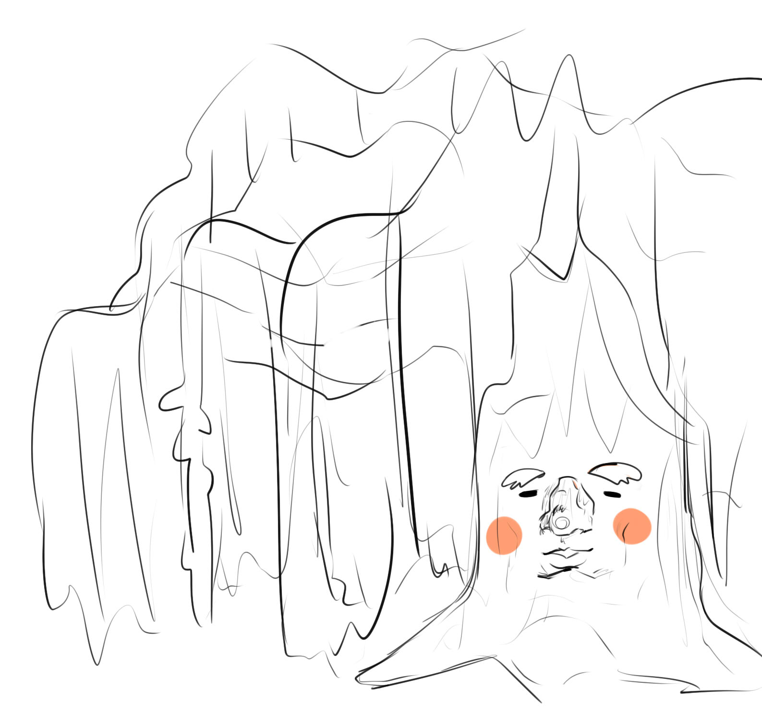
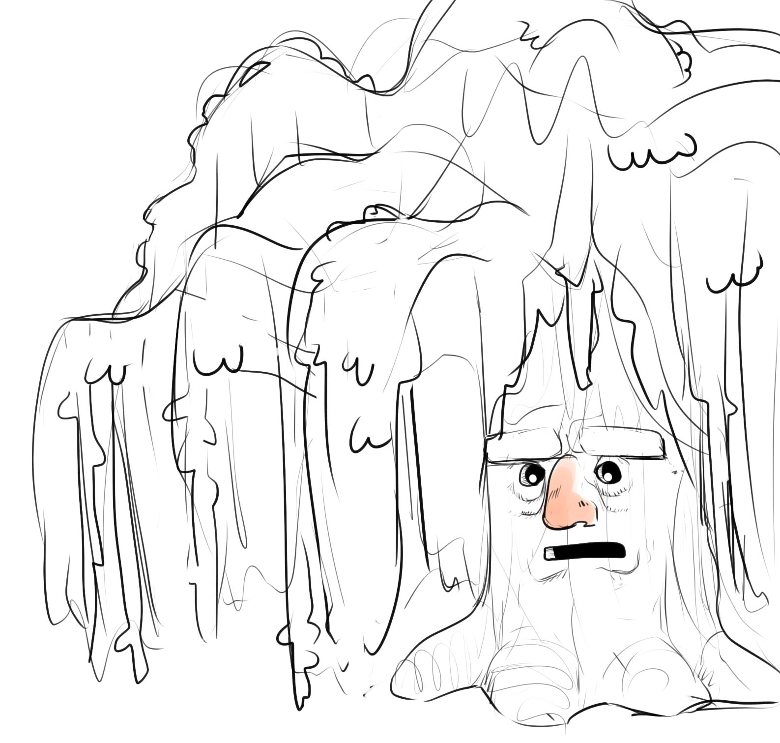

Slide 21
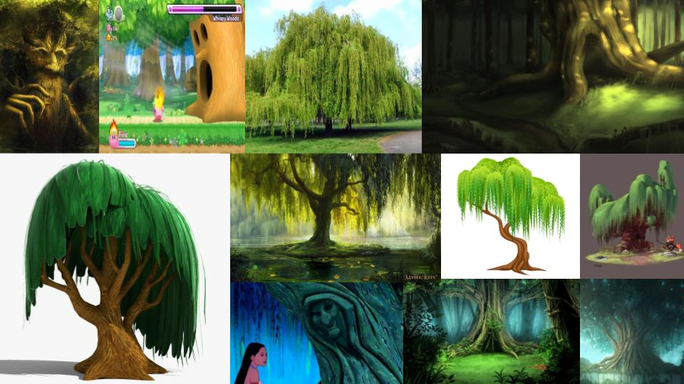
MOODBOARD

Slide 22
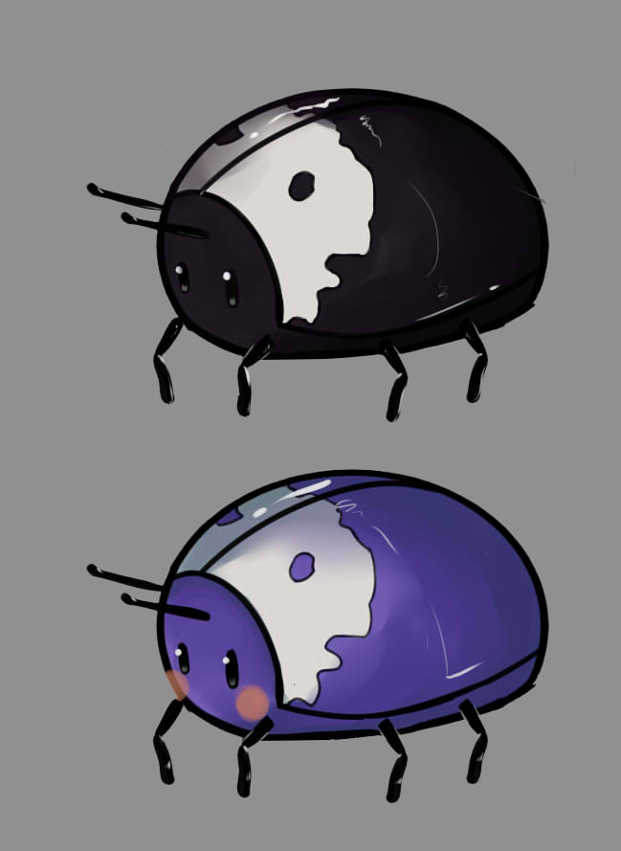
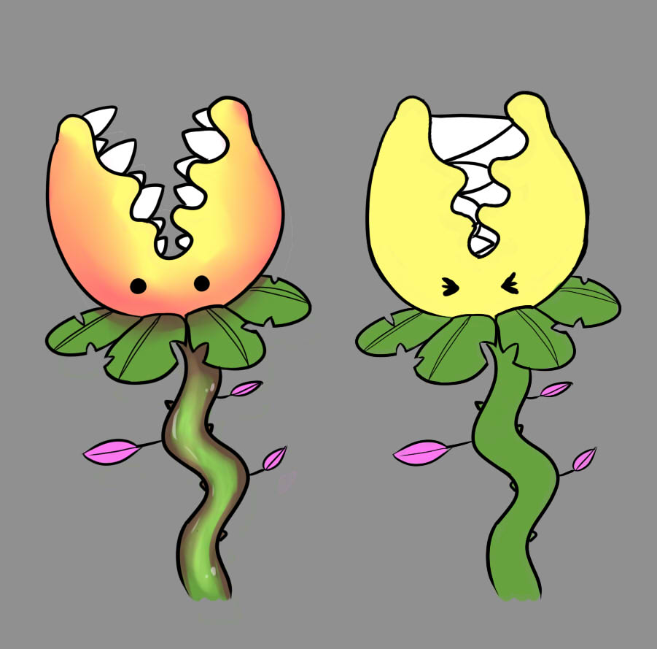
ENEMIGOS SECUNDARIOS

Slide 23
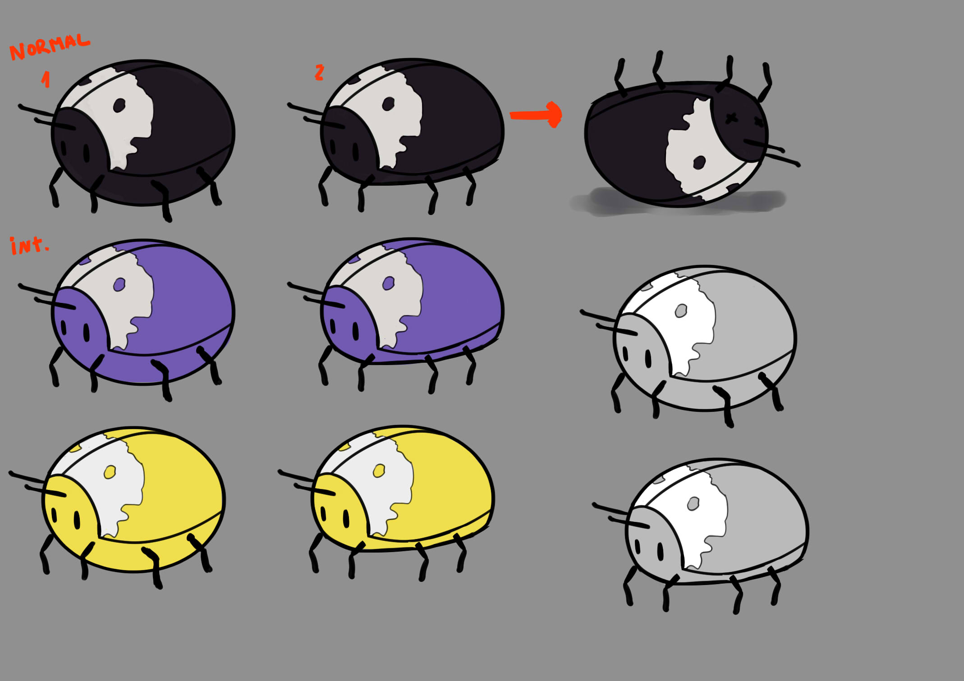
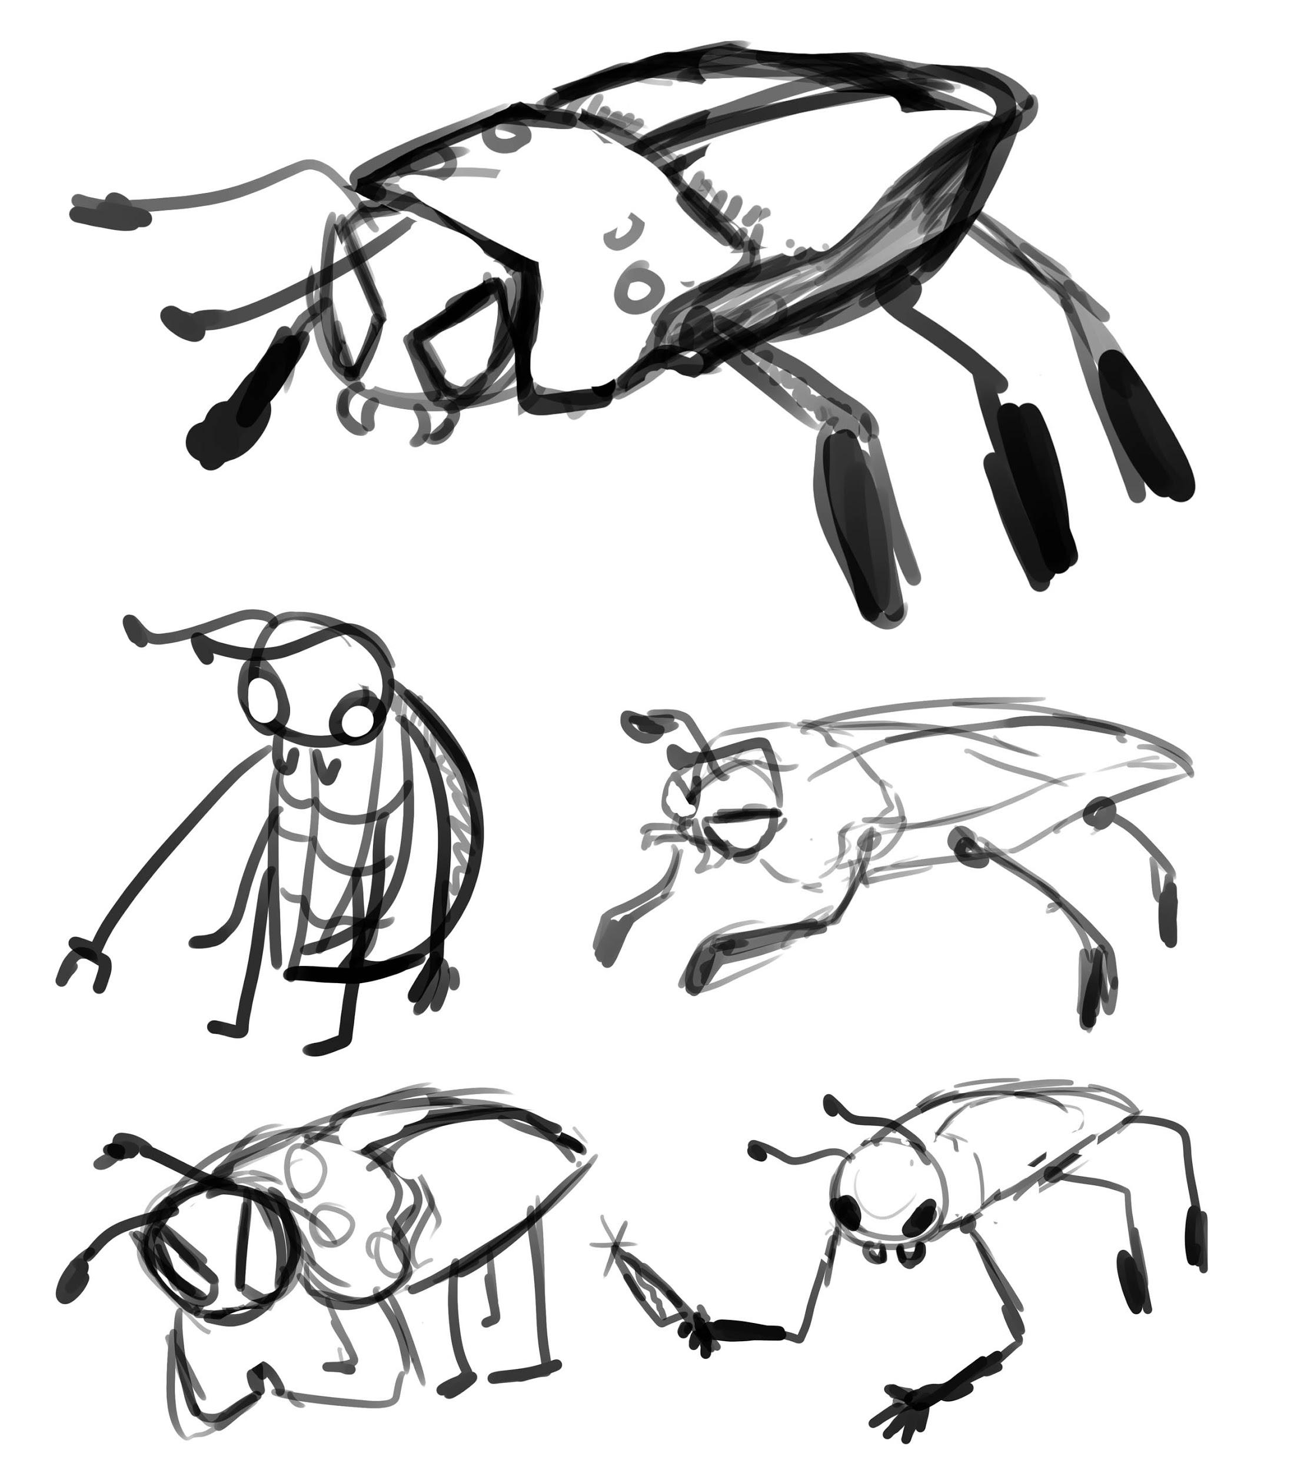
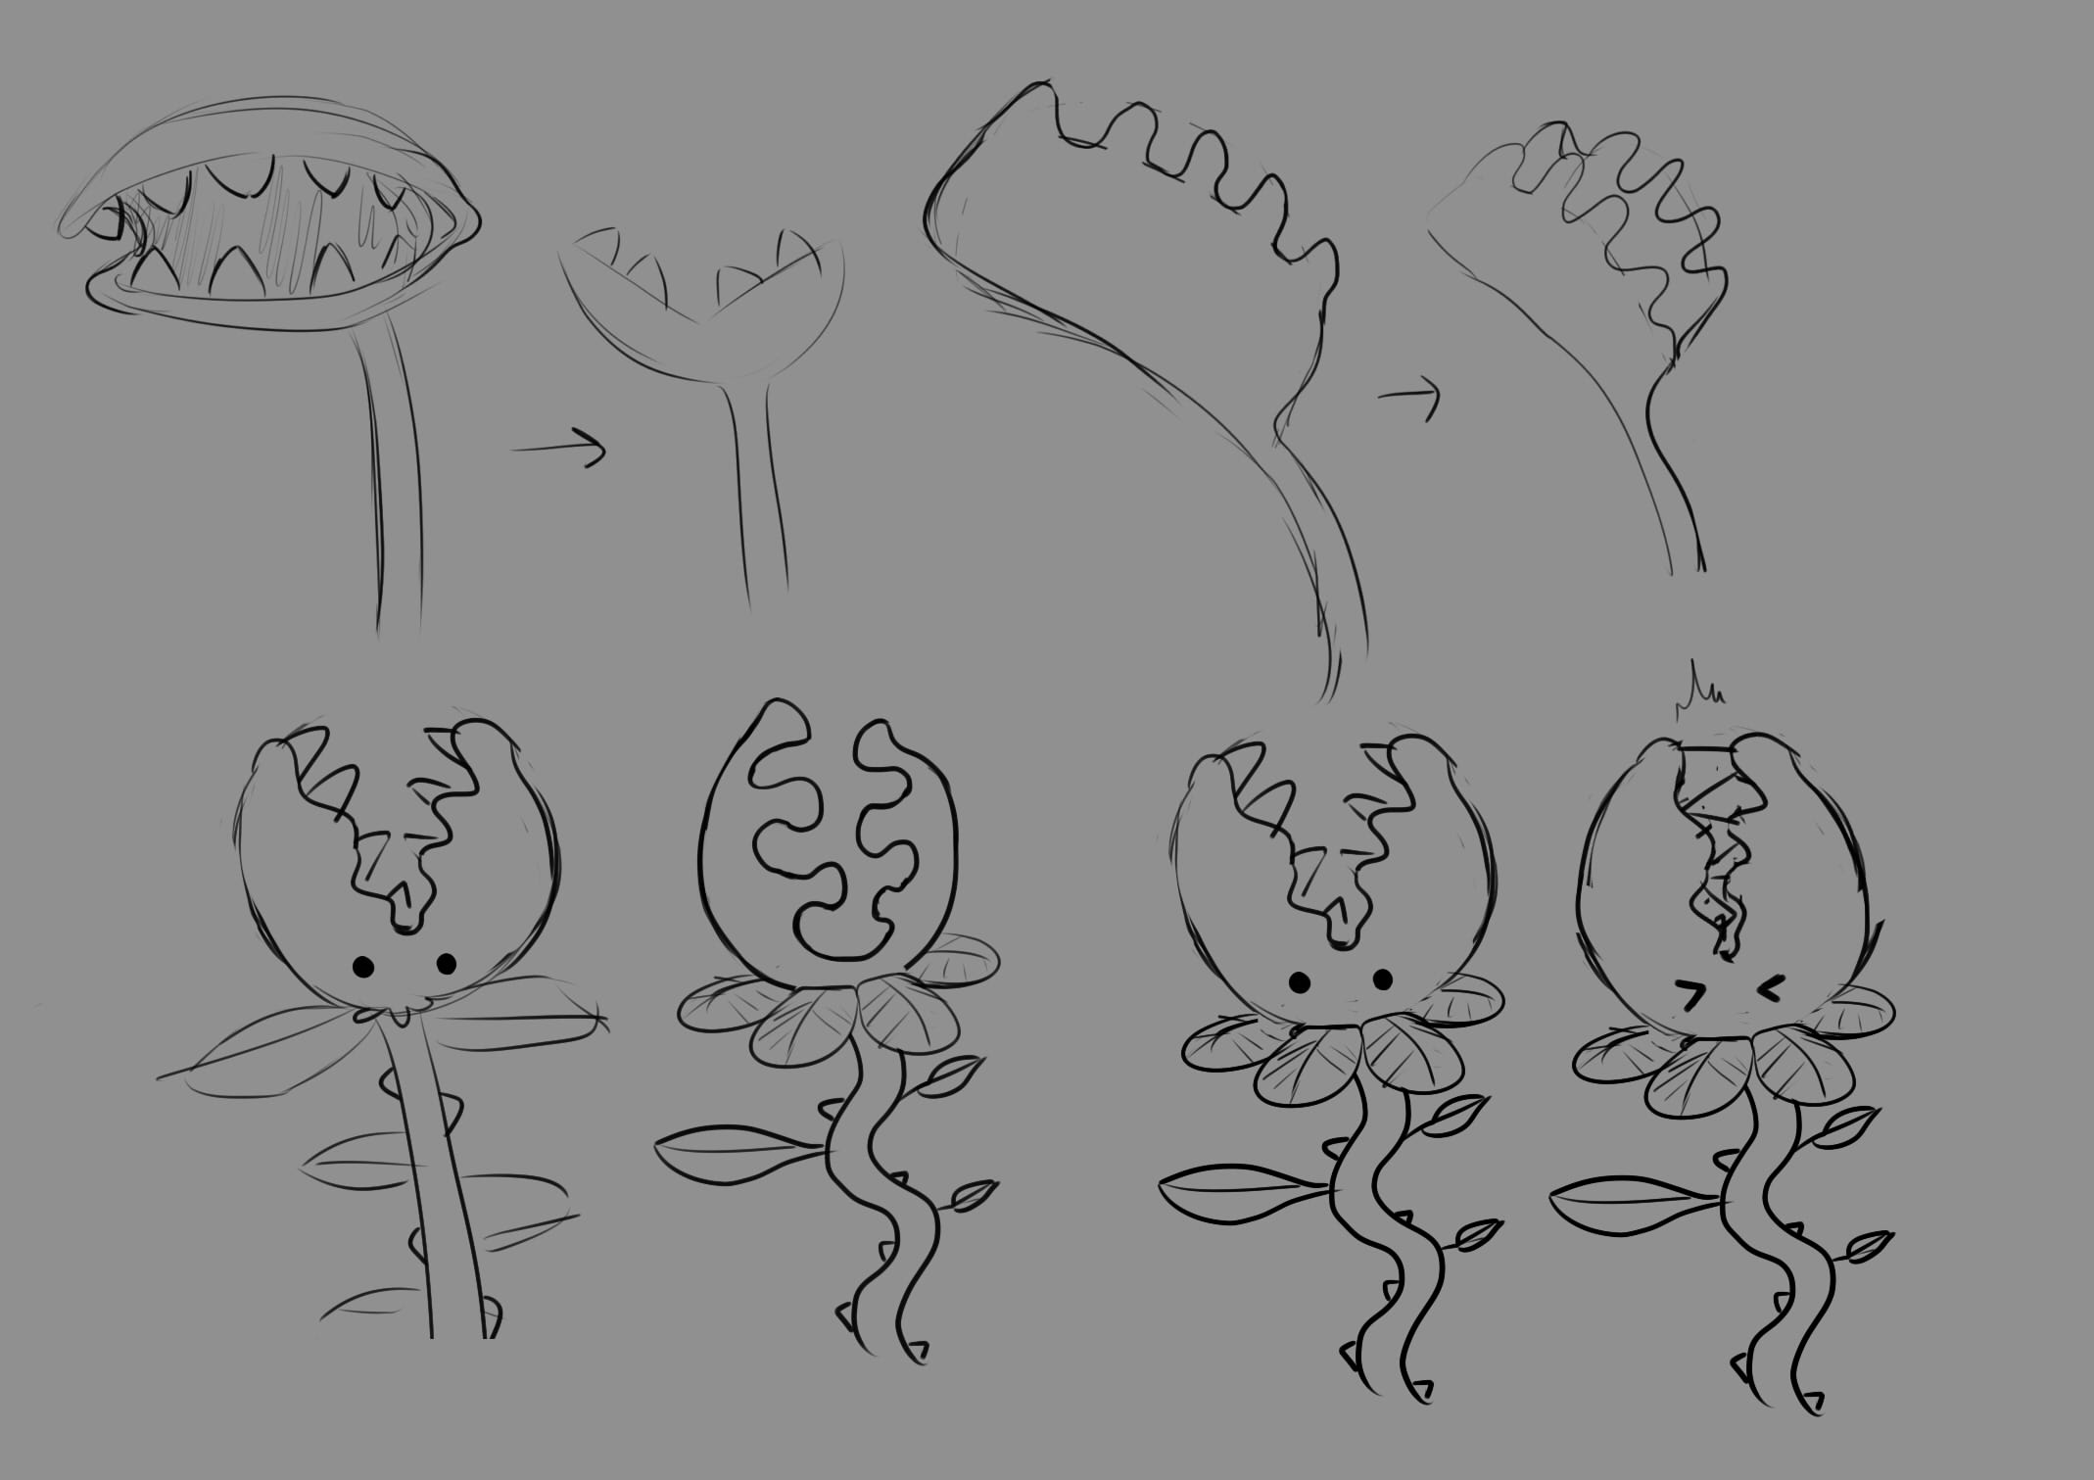

Slide 24
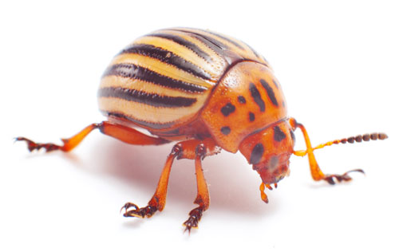

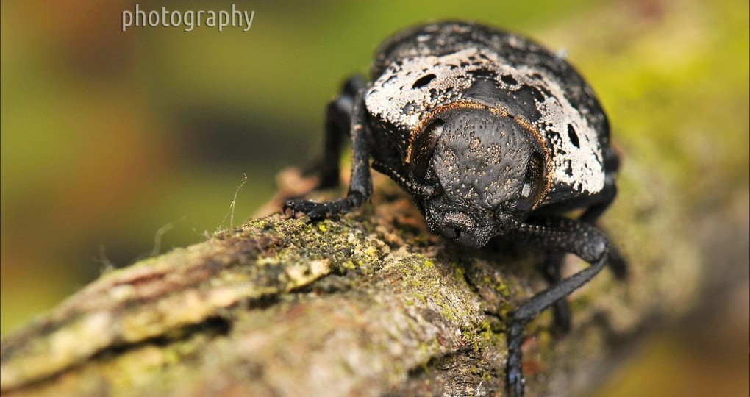
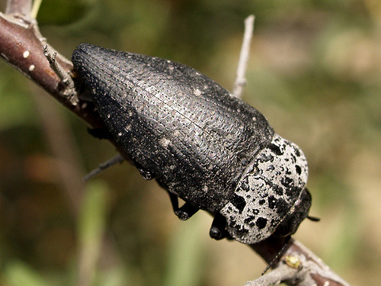
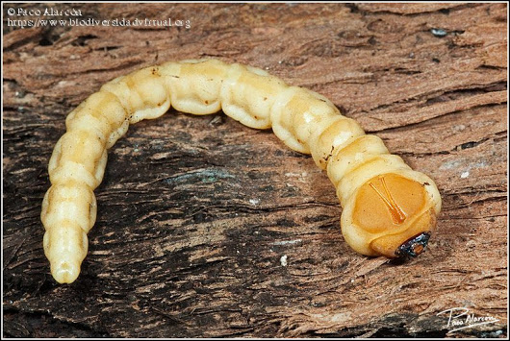
MOODBOARD

Slide 25
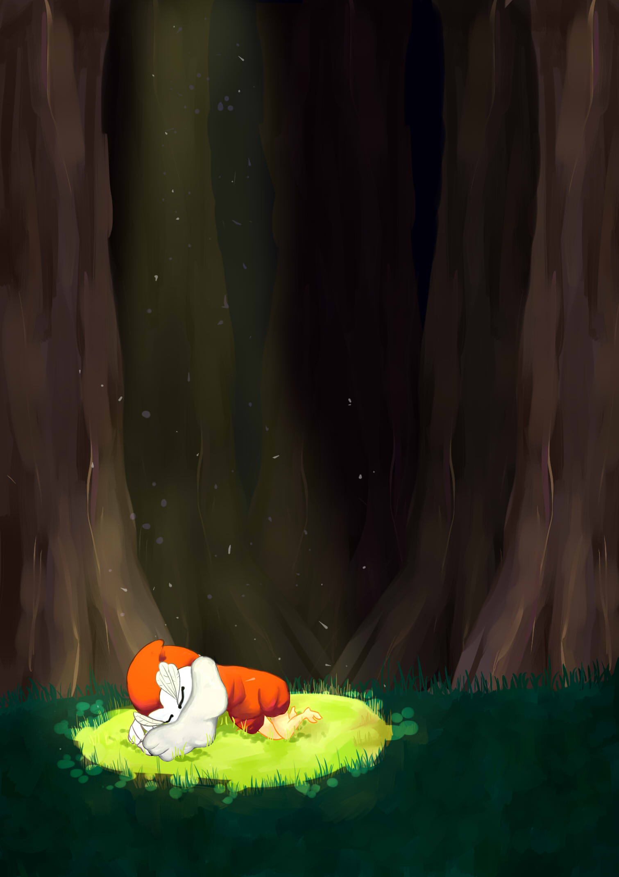
ENVIRONMENT

Slide 26
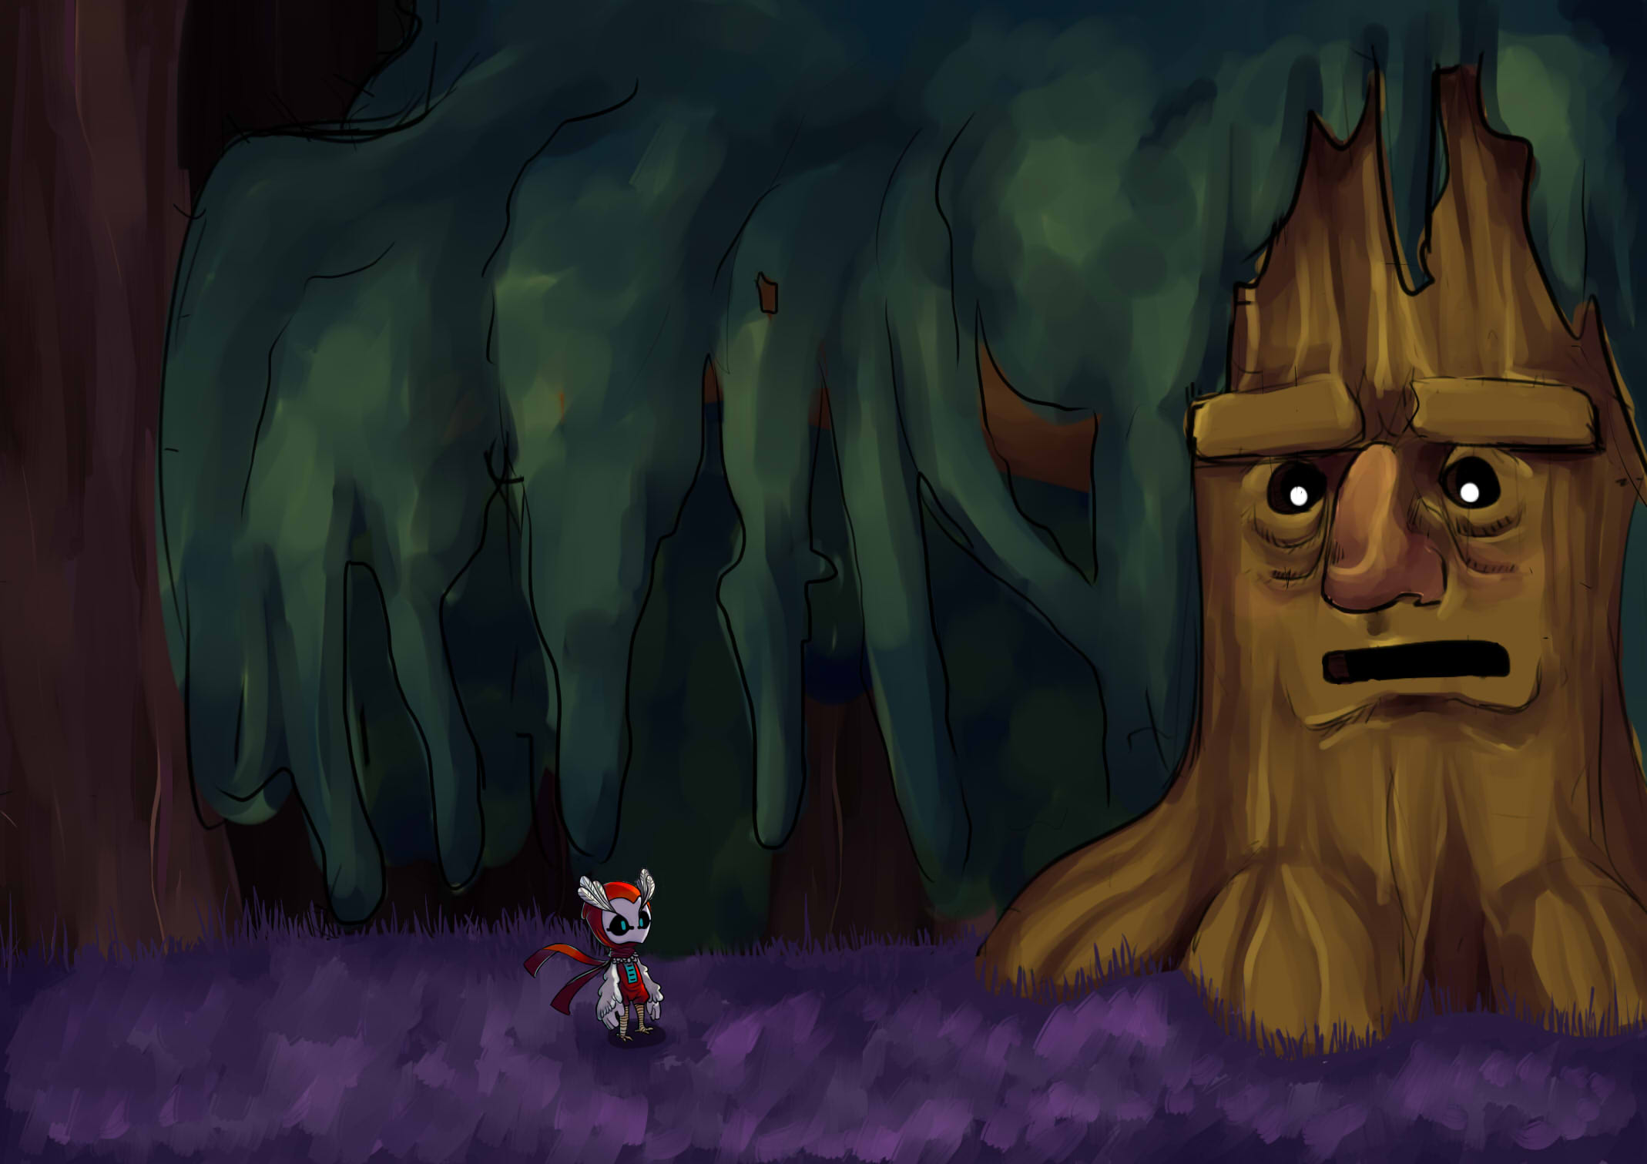

Slide 27
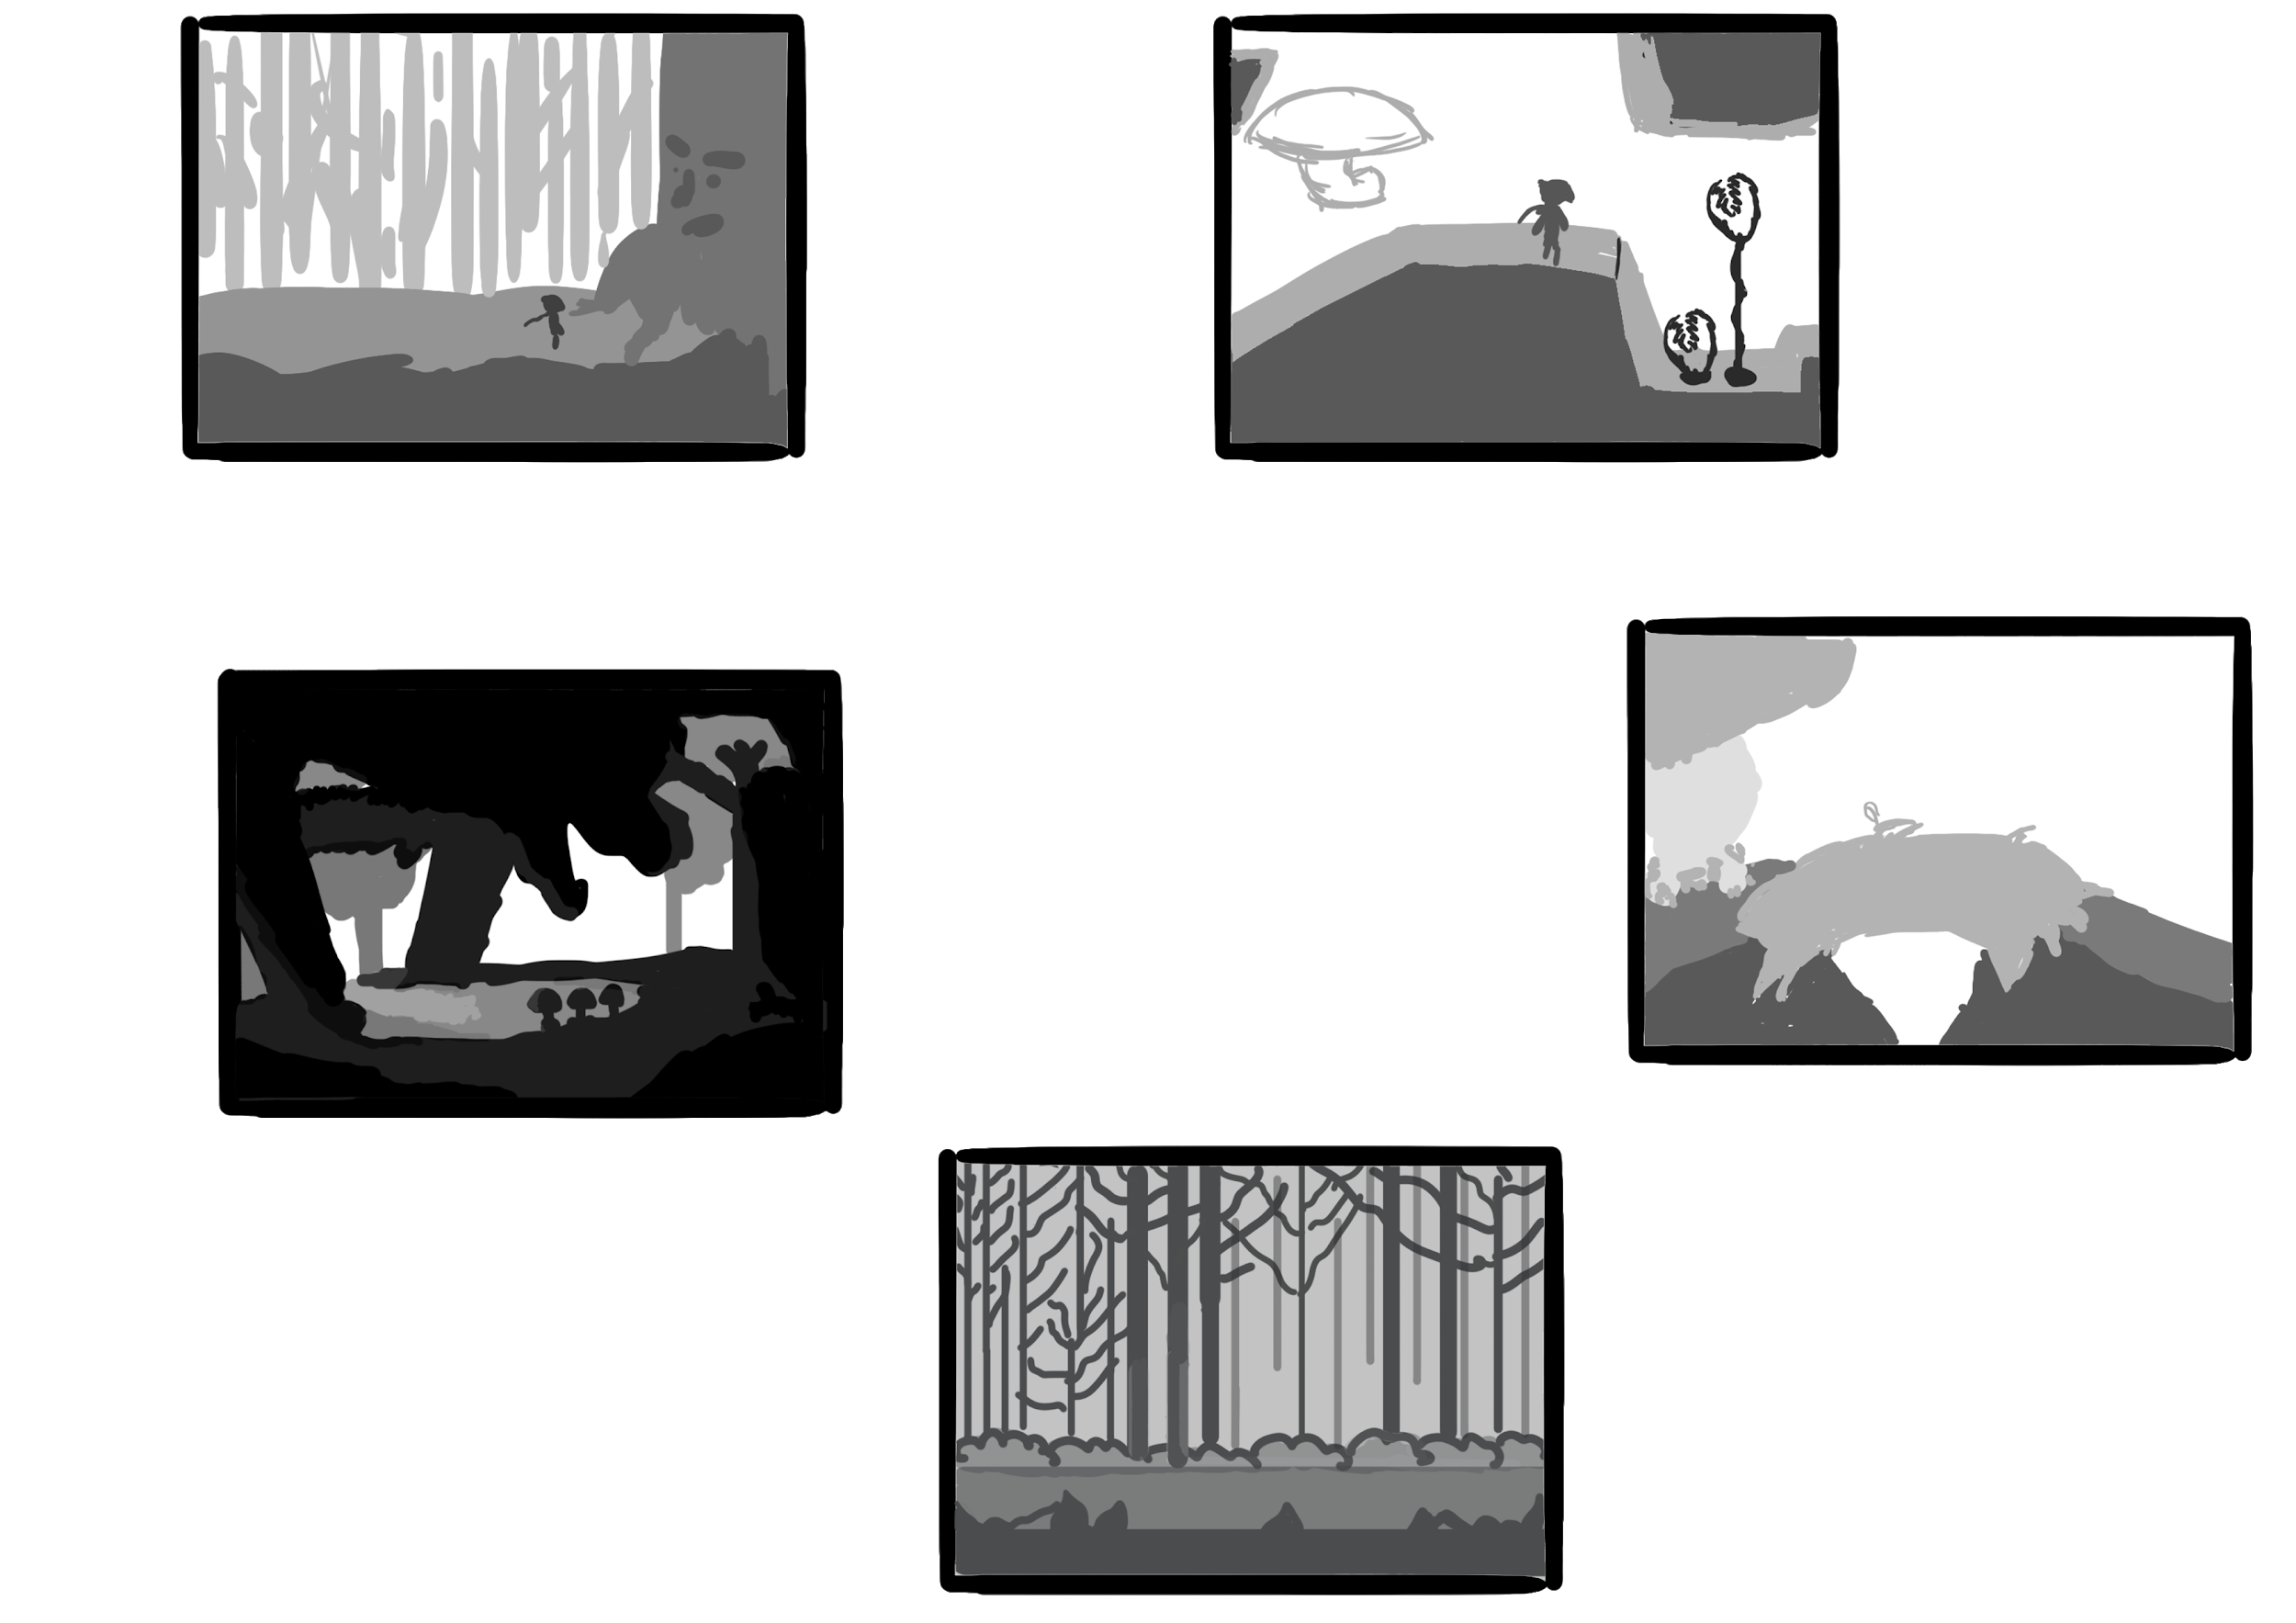

Slide 28
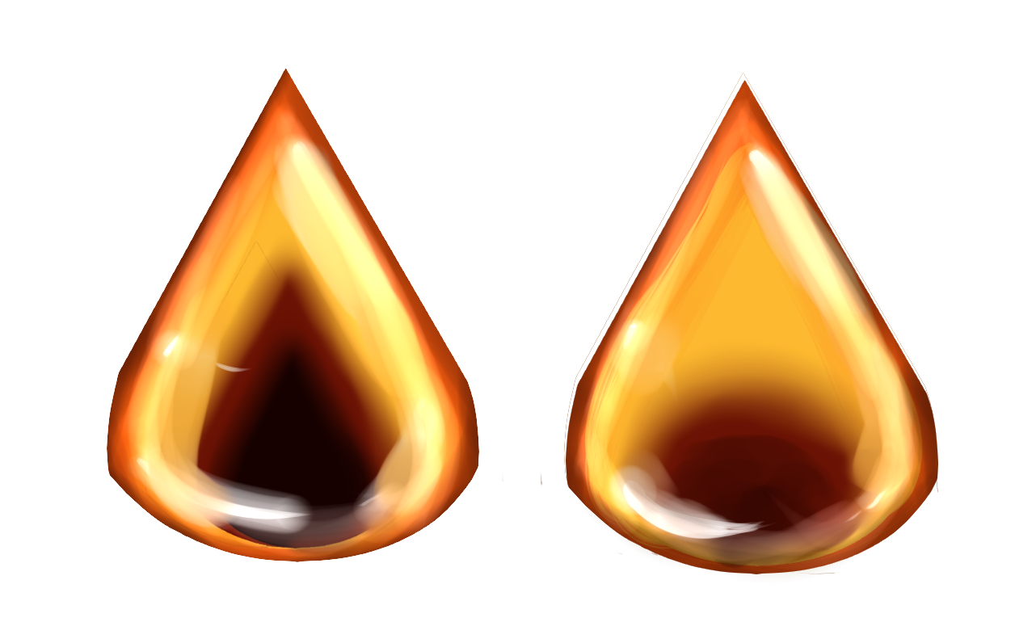

INTERFACES
El HUD (heads-up display) está completamente integrado en la pantalla de juego.
HP.
Disminuye al recibir daño.
Aumenta recuperar vida.
Disminuye usando DASH.
Disminuye usando ataque fuerte.
Disminuye toda la barra.
Recupera barra sola.

Slide 29
MECÁNICA GENERAL
Moverse libremente por el mapa.
Esquivar y Saltar.
Enemigos.
Ataque:
Corto (cuerpo a cuerpo)
Larga distancia (ataque fuerte).
Barra de stamina (Recarga para ataque fuerte)
Vida (resina, nos permite recuperar HP)
Dash (permite evadir cualquier daño)
Salto (puedes decidir la altura del salto)
Salto + Dash (un combo de esquivar)

